Slide 1
Welcher Urlaubstyp bist du?
Sieh dir die folgenden Fotos an und entscheide, wohin du am liebsten gehen würdest. Begründe deine Antwort.

Slide 2
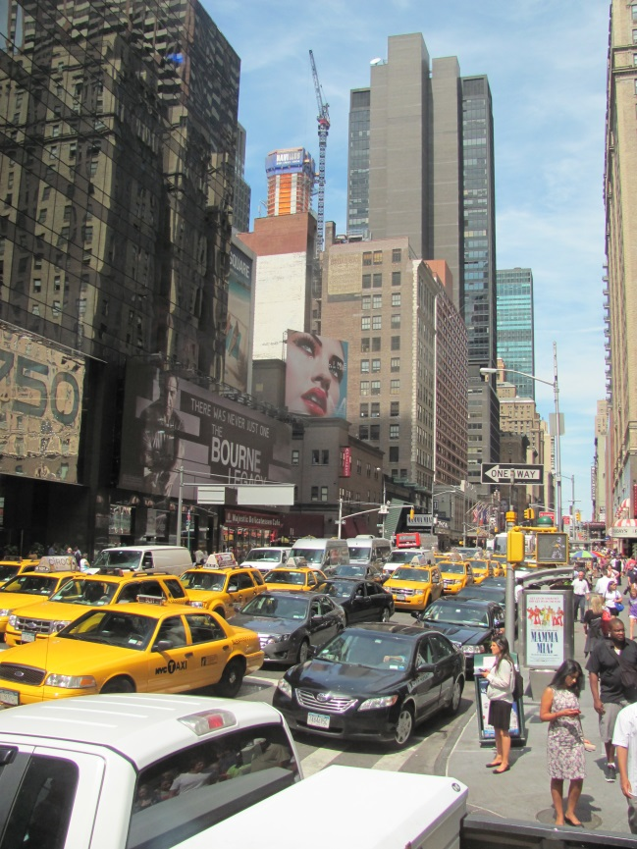
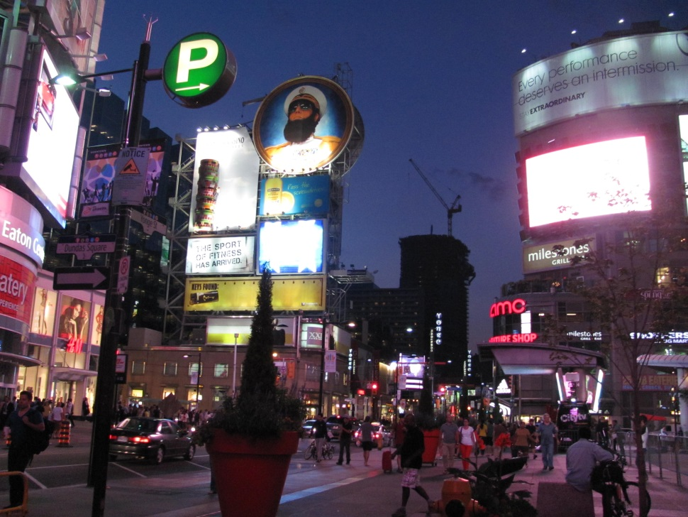
Urlaub in einer pulsierenden Großstadt gefällig?

Slide 3
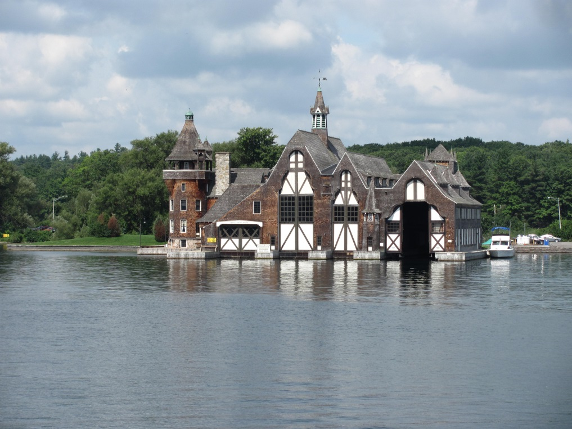
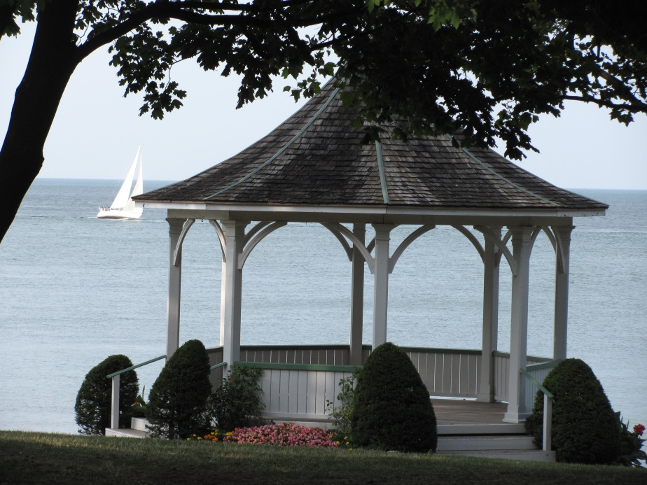
Oder wie wäre es hiermit?

Slide 4
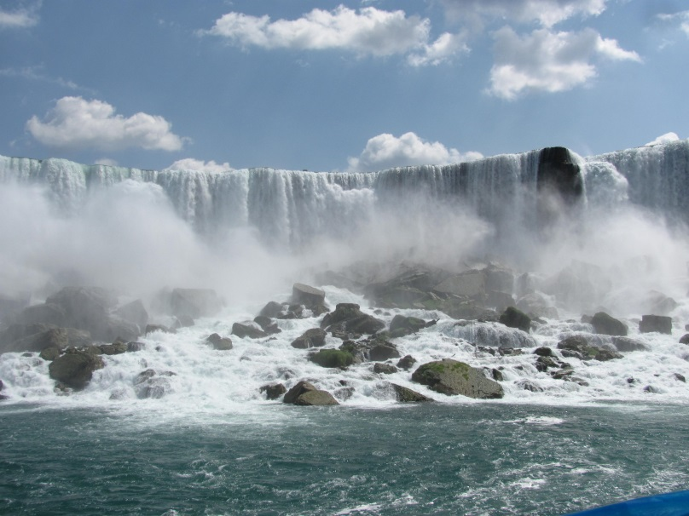
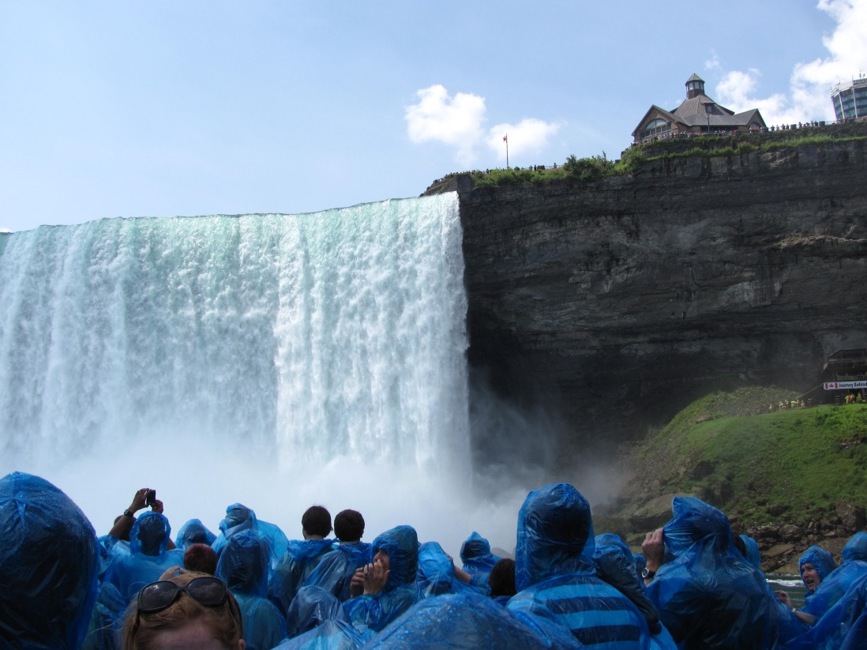
Oder spricht dich das eher an?

Slide 5
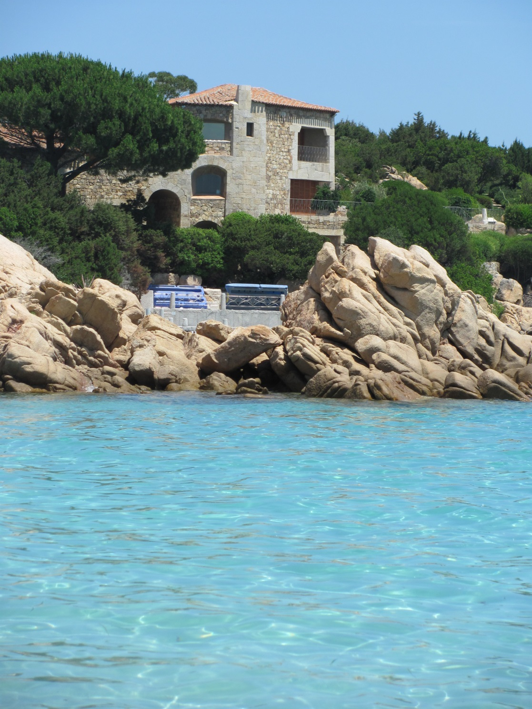
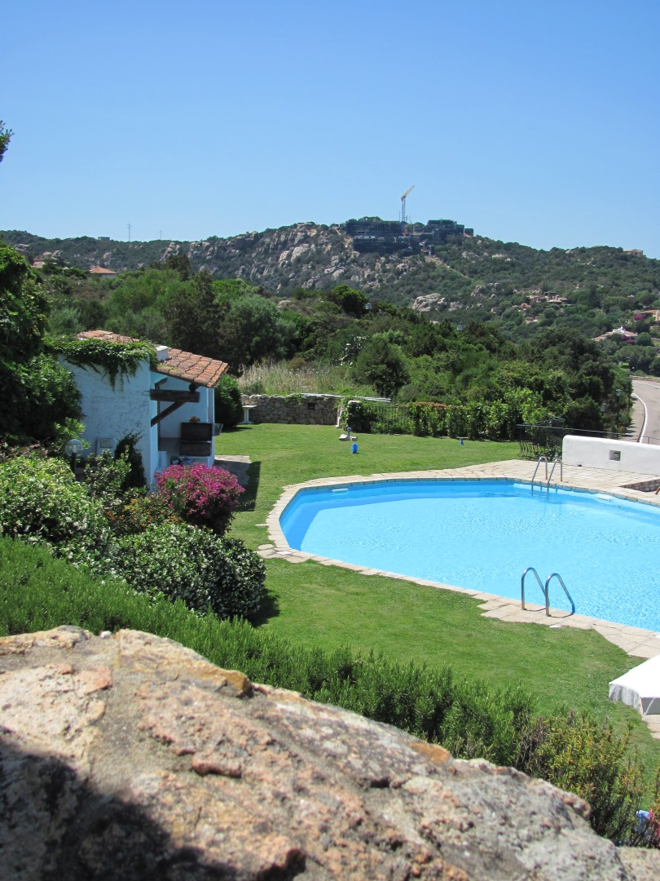
Wie wäre ein Urlaub am Meer?

